Slide 1
СВЕРЛЕНИЕ ДРЕВЕСИНЫ

Slide 2
Сверление- это операция получения в заготовке круглых (чаще цилиндрических) отверстий с помощью режущих инструментов-свёрл.

Slide 3
Сверло- особенный режущий инструмент.
Это стальной стержень, при вращении которого режущая кромка срезает слой древесины по кругу.

Slide 4
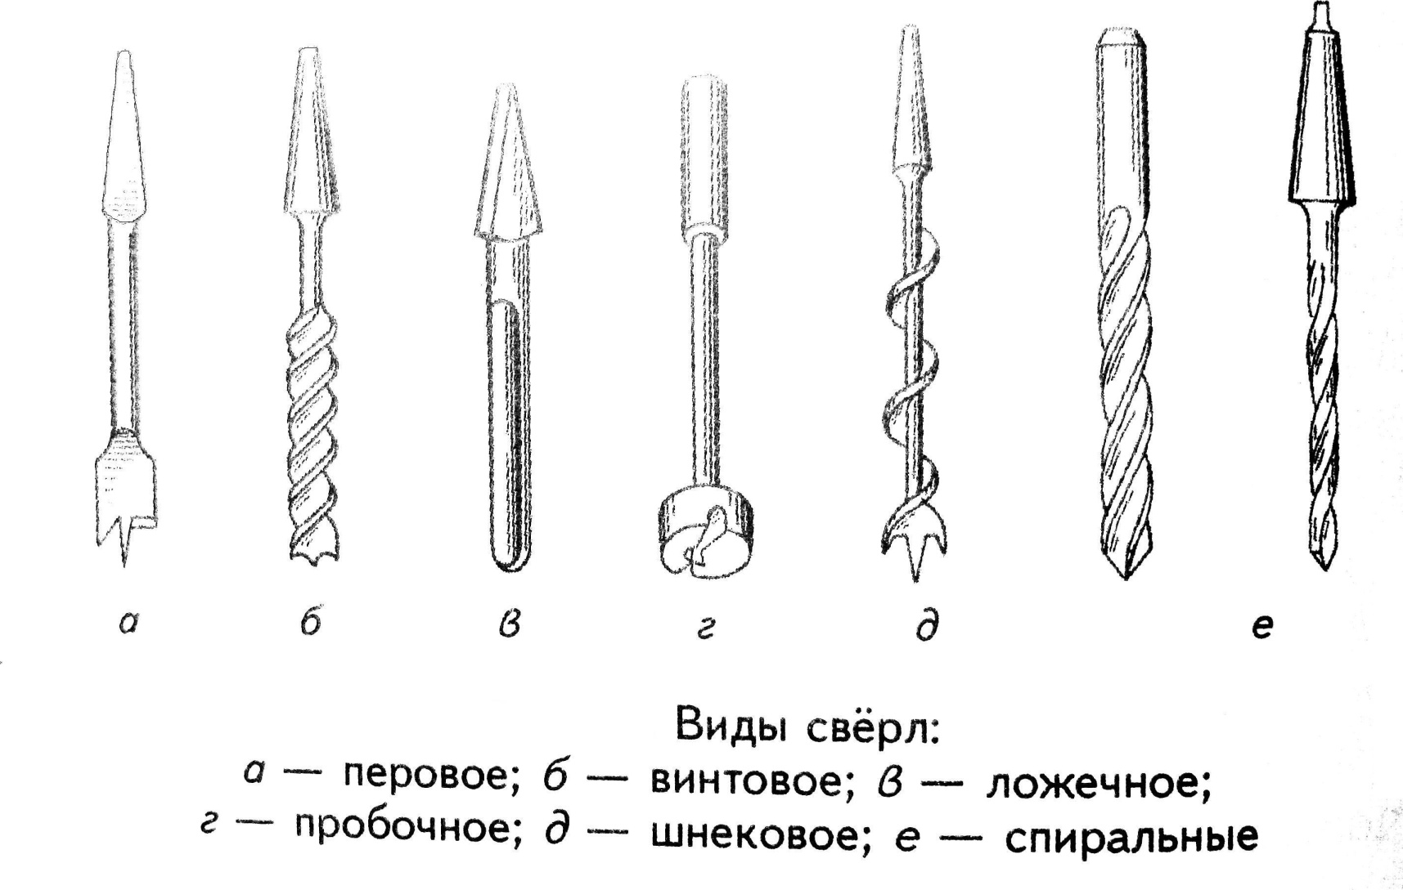
Виды свёрл

Slide 5
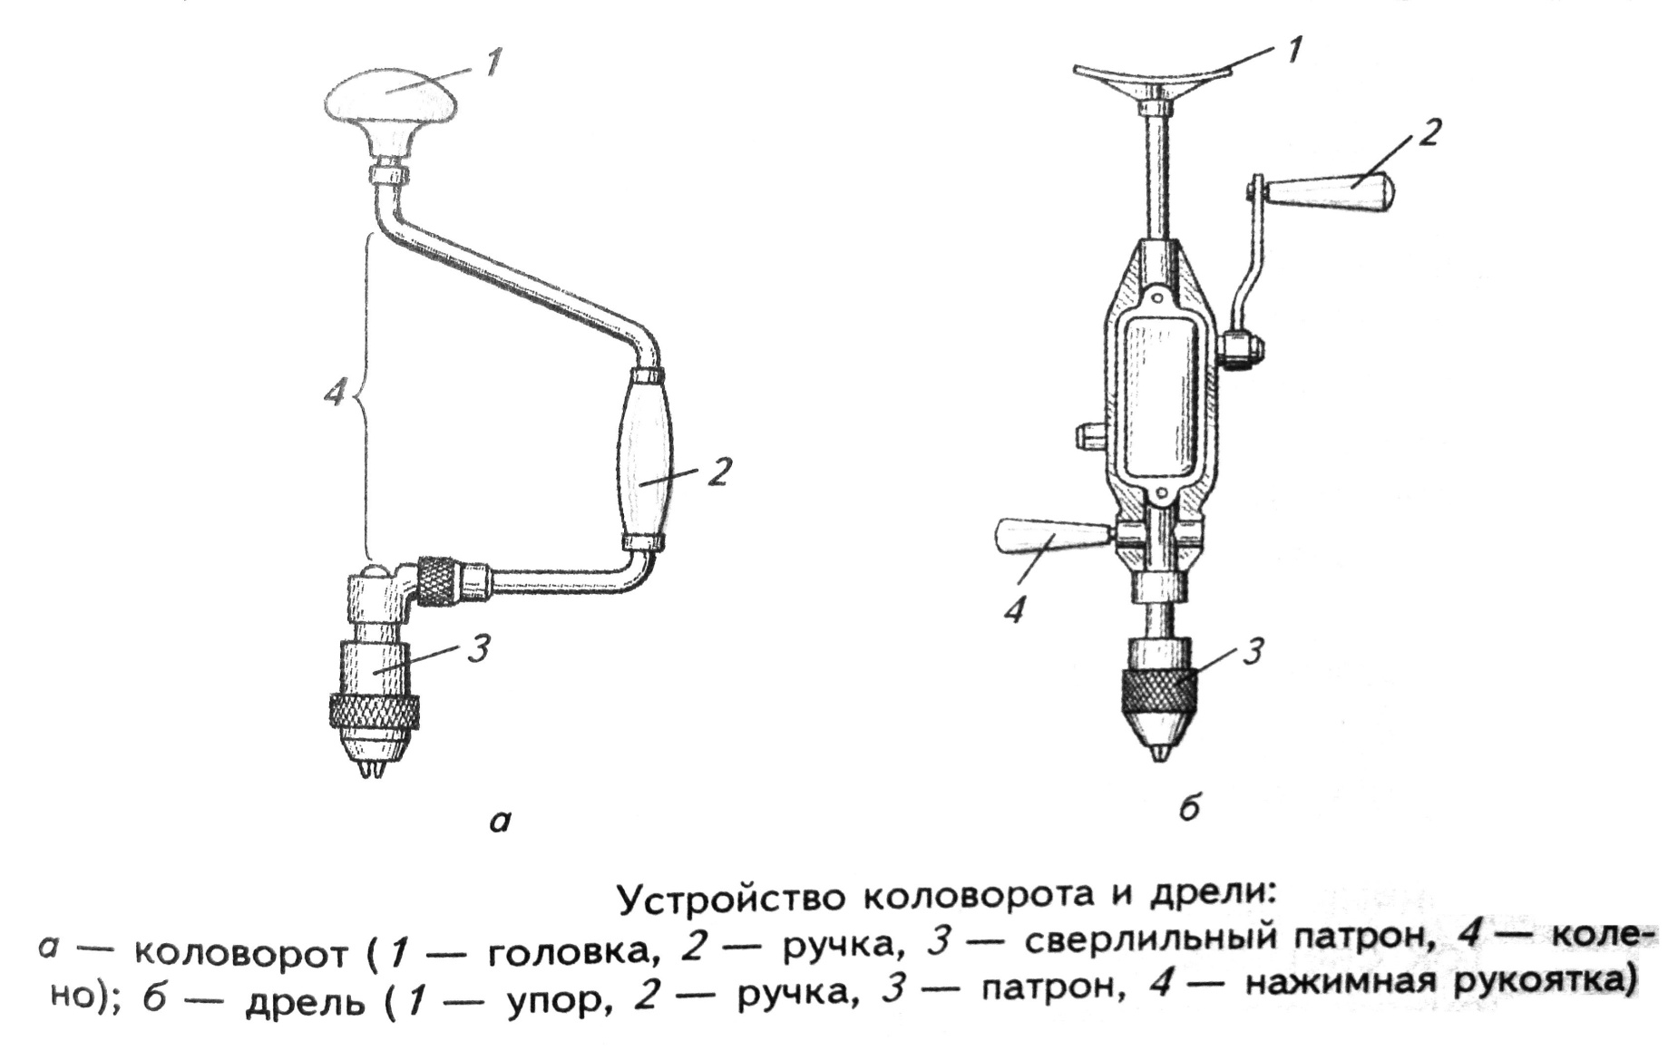
Ручной сверлильный инструмент

Slide 6
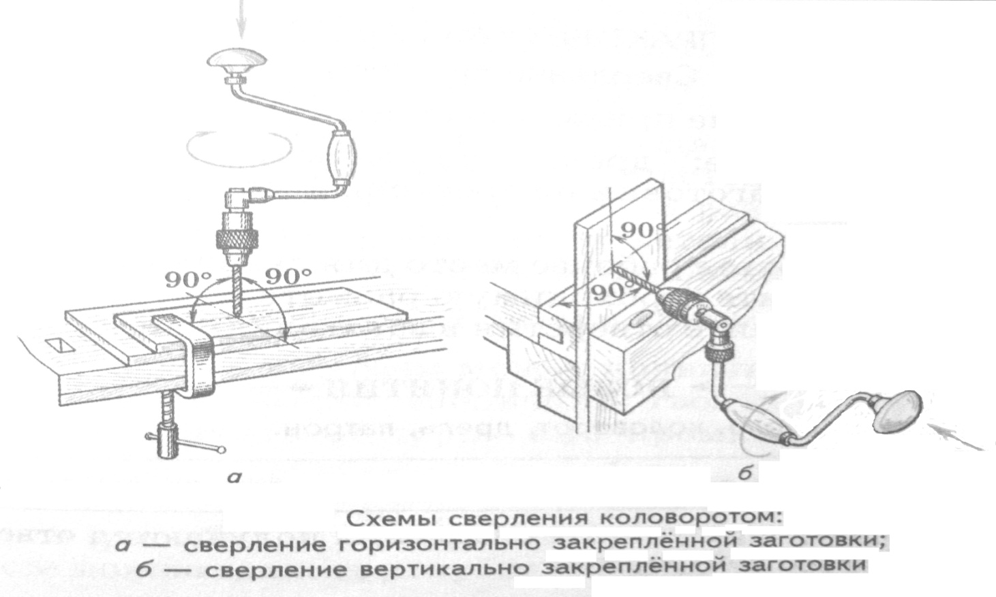
Работа коловоротом
Перед сверлением выполняют разметку;
Центр отверстия накалывают шилом;
Ось сверла должна быть перпендикулярна обрабатываемой заготовке.

Slide 7
Правила безопасности при сверлении
Надёжно закреплять заготовку на верстаке;
При сверлении сквозных отверстий использовать подкладную доску;
Прочно и без перекосов закреплять сверло;
Рукоятку коловорота надо вращать плавно, без рывков,
Закончив работу коловорот следует класть в лоток сверлом от себя;
Стружку с заготовки убирать щёткой- смёткой.

Slide 8
Новые понятия
Отверстие;
Сверло;
Хвостовик;
Рабочая часть;
Режущая часть;
Коловорот;
Дрель;
Патрон.

Slide 9
Вопросы и задания
Почему в результате сверления получаются отверстия круглой формы?
Как устроено и как работает сверло?
Для чего центр будущего отверстия намечают шилом?
Чем опасен перекос сверла в патроне?
Разъясните п. 4 правил безопасности при сверлении.

